Slide 1
语文精品课件
敕勒歌
二年级上册 人教版

Slide 2
诗歌导入
腾格尔 一曲《天堂》唱尽了游牧民族对家乡的热爱，令人心潮澎湃。同样在古代也流传着一首明朗豪爽的草原民歌，它更是写尽了北国草原壮丽富饶的风光，唱出了敕勒人对养育他们的大草原，对游牧生活的无限热爱之情。直到今天它的旋律依旧让人为之陶醉。今天我们共同来学习《敕勒歌》。

Slide 3
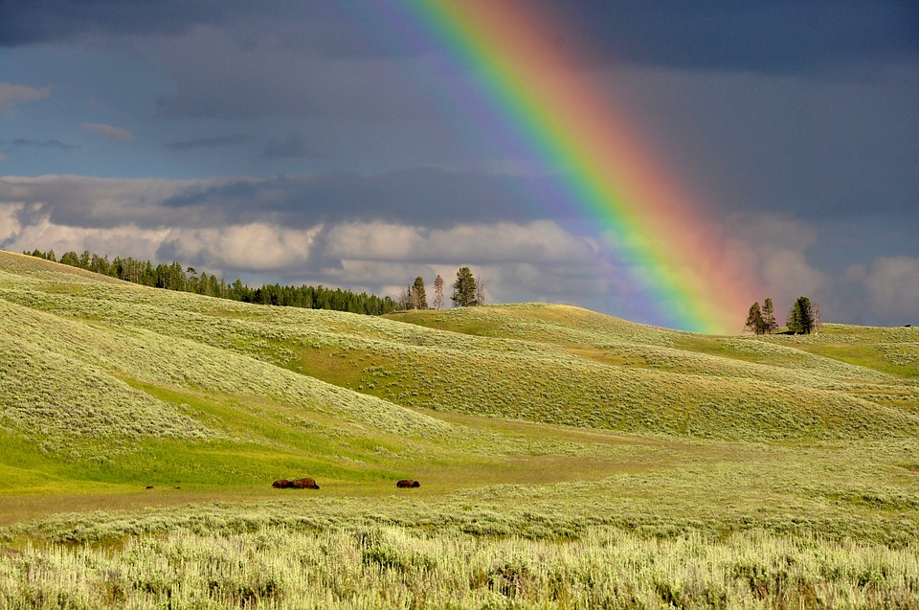
诗歌导入
茫茫草原，不知激起多少人美好的向往和想象，那空旷的土地、洁白的浮云、嘹亮的牧歌，处处充满浓郁的魅力。

Slide 4
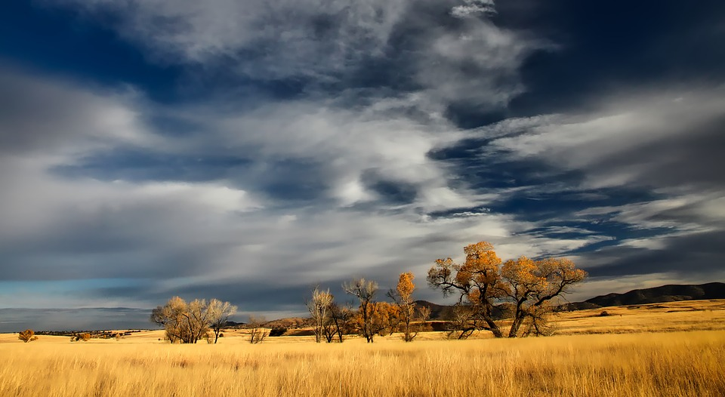
诗歌简介
《敕勒歌》是一首北朝民歌，选自宋代郭茂倩编写的《乐府诗集-杂歌谣辞》。这首诗内容歌唱草原的辽阔 和牛羊的繁盛，写出了西北大草原的特殊景色。

Slide 5
字词积累
生字：穹（ ）庐（ ） 见（ ）
通假字：“见”通“现”，显现，出现。
重点实词：
敕勒川：地名。川，平川，平原。
穹庐：用毡子做的圆顶帐蓬，现称蒙古包。
苍苍： 深青色。天苍苍，天蓝蓝的。
笼盖四野：笼盖，笼罩。四野，草原的四面八方。
qióng
lǘ
xiàn

Slide 6
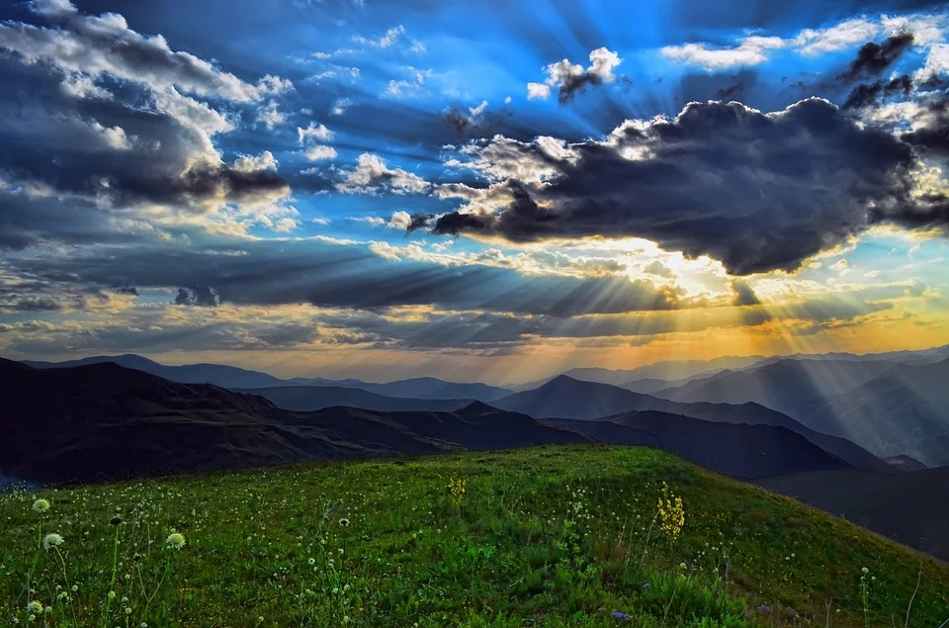
诗歌赏析
敕勒歌
北朝民歌
敕勒/川,阴山/下，
天似/穹庐,
笼盖/四野。
天/苍苍，野/茫茫，
风吹草低/见牛羊。

Slide 7
诗歌赏析
这首民歌写了那些景物？作者站在什么位置？
（山，天，原野，风，牛羊。原野之中。）

Slide 8
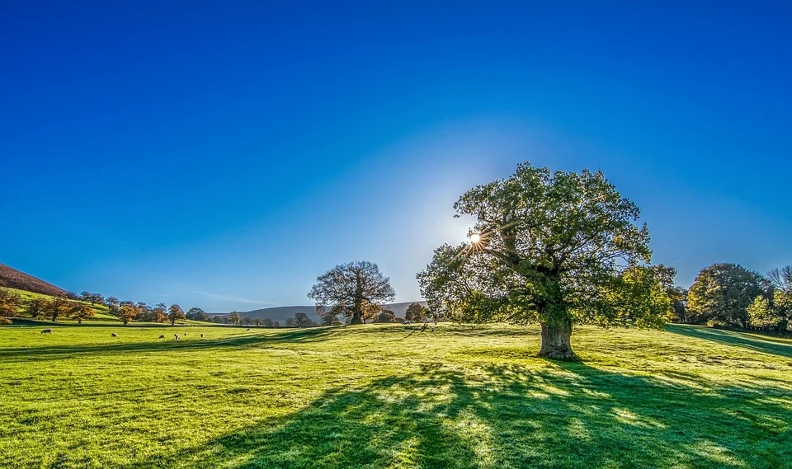
诗歌赏析
那些词语表现了敕勒川辽阔雄伟的气魄？
天似穹庐，笼盖四野，苍苍，茫茫。

Slide 9
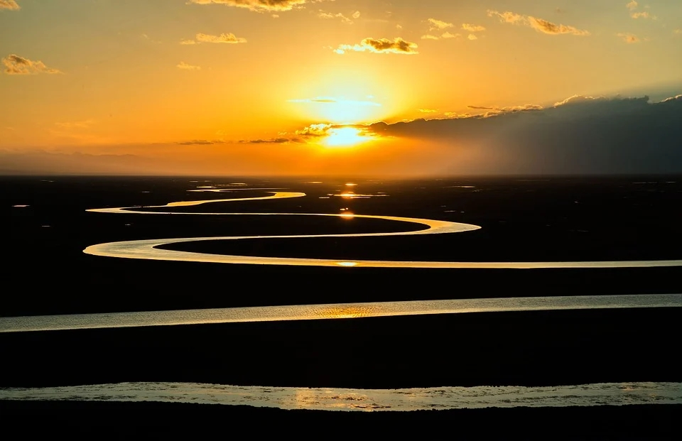
诗歌赏析
敕勒川，阴山下。

Slide 10
诗歌赏析
天似穹庐，笼盖四野。

Slide 11
诗歌赏析
天苍苍，野茫茫。

Slide 12
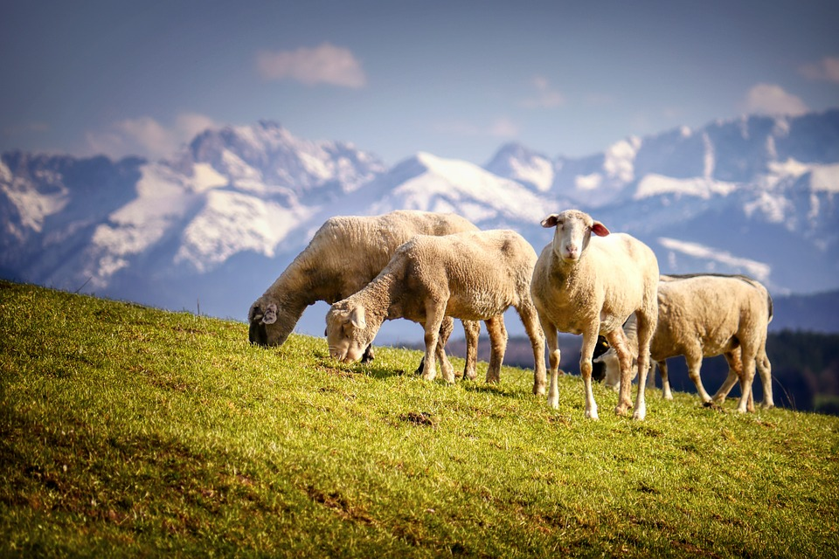
诗歌赏析
风吹草低见牛羊

Slide 13
诗歌赏析
翻 译
阴山脚下有敕勒族生活的大平原。
敕勒川的天空四面与大地相连，
看起来好像牧民们的毡帐一般。
蓝天下的草原翻滚着绿色的波浪，
那风吹草低处有一群群的牛羊时隐时现。

Slide 14
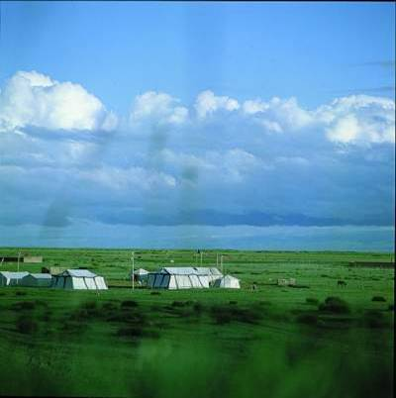
诗歌赏析
开头两句“敕勒川，阴山下。”交代敕勒川位于苍茫美丽的阴山脚下，将草原的背景衬托得十分雄伟辽阔。接着 “天似穹庐，笼盖四野。” 说天空如一顶巨大的圆顶毡制帐篷，盖住了草原的四面八方，以此来形容天野相接，无比壮阔的景象。

Slide 15
诗歌赏析
最后三句是一幅壮阔无比、生机勃勃的草原全景图。“天苍苍，野茫茫”形容草原上的所见，给人以无限辽阔的感受。“风吹草低见牛羊”，一阵风儿吹弯了牧草，显露出成群的牛羊，形象生动地写出了草原上水草茂盛和牛羊肥壮的景象。

Slide 16
诗歌赏析
这首诗具有北朝民歌所特有的明朗豪爽的风格，语言简练质朴，音调雄壮，意境开阔，是描写草原风光的千古绝唱。全诗仅用27字，就勾勒出我国古代北方游牧民生活的壮丽图景，山川势壮，原野辽阔，牧草丰茂，牛羊繁盛，表达了人们热爱祖国，热爱乡土的思想感情。

Slide 17
诗歌赏析
1. 诗中写了哪些内容？
（位置、景色、生活）
2. 划分层次。
第一层：写地理位置。
第二层：写草原的天空的壮阔、苍茫。
第三层：描绘壮阔无比、生机勃勃的草原全景。
再读诗歌，体会情感，读出重音。

Slide 18
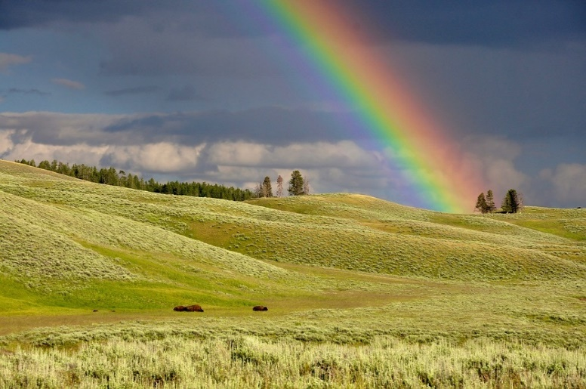
诗歌赏析
北国草原壮丽富饶的风光
《敕勒歌》是一首民歌，描绘了 ，
抒写了 。
诗歌在写景上有什么特点？
敕勒人热爱家乡热爱生活的豪情
动态与静态相结合

Slide 19
诗歌赏析
诗中运用比喻的句子是哪一句？有什么作用？
作用：以此来形容极目远望、天野相接、无比壮阔的景象。
赏析“风吹草低见牛羊”。
可从语言、艺术手法、表现内容等方面选取角度作分析。
形象生动地写出了这里水草丰茂、牛羊肥壮的景象。

Slide 20
诗歌赏析
诗中为什么不写人？是否无人？
并非无人，“见牛羊”句暗示了人的存在，不写人，是为了突出表现草原的浩瀚苍茫的自然特征。
在浩瀚苍茫的自然背景下，“风吹草低见牛羊”带给你怎样的感觉？
生机感、喜悦感、怡然自在感 。

Slide 21
诗歌总结
这是一首草原的赞歌，它歌咏了北国草原的富饶、壮丽，抒发了敕勒人对养育他们的草原的无限热爱之情。

Slide 22
语文精品课件
谢谢观看
二年级上册 人教版

